Slide 1

FACTORES SUBYACENTES DEL RIESGO DE DESASTRES, HERRAMIENTA DE ALCANCE COMUNAL MEDIANTE
METODOLOGÍA MULTICRITERIO
Sra. Natalia Silva Bustos; nsilvab@onemi.gov.cl
Jefa Departamento de Gestión Sistema Nacional de Protección Civil,
ONEMI, Chile

Slide 2
EVOLUCIÓN DE LA GESTIÓN DEL RIESGO DE DESASTRES EN CHILE
Marco de Acción de Hyogo,
2005- 2015
Plataforma Nacional para la Reducción del Riesgo de Desastres, 2012
Política Nacional para la Gestión del Riesgo de Desastres, 2014
Plan Estratégico Nacional para la Gestión del Riesgo de Desastres, 2015
Marco de Sendai,
2015 – 2030

Slide 3
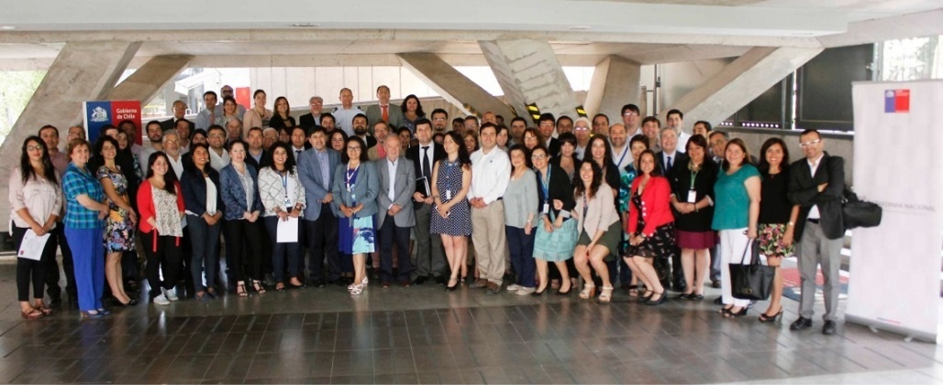
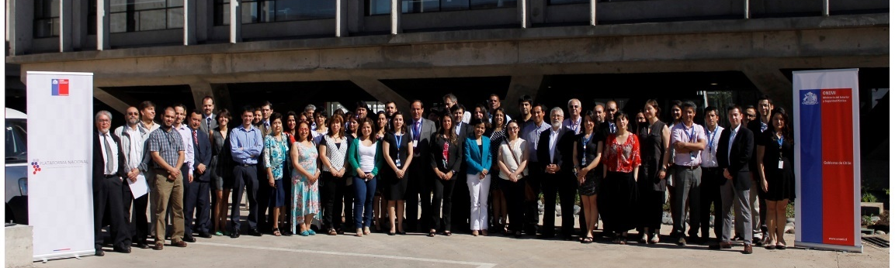
Qué es?
Es el mecanismo de coordinación intersectorial más representativo en Chile en abordar lineamientos para la RRD
Quiénes somos?
Qué hemos hecho?
La Política Nacional para la Gestión del Riesgo de Desastres (2014)
Qué nos motiva?
A la fecha somos 105 organismos (públicos, privados, OSC, FFAA, academia, organismos técnicos, agencias SNU, otros)
Más de 300 representantes
Plan Estratégico Nacional para la Gestión del Riesgo de Desastres (2015-2018)
Fortalecer la institucionalidad en RRD
Implementar Marco de Sendai (al 2030)
Generar cultura prevención y fomentar la resiliencia
Desde el año 2012 que está conformada en Chile
PLATAFORMA NACIONAL PARA LA REDUCIÓN DEL RIESGO DE DESASTRES

Slide 4
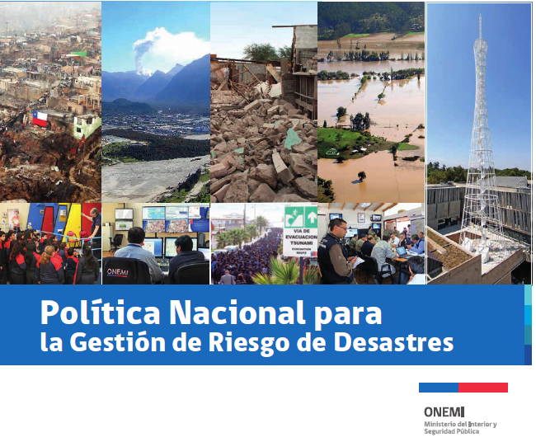
POLÍTICA NACIONAL PARA LA GESTIÓN DEL RIESGO DE DESASTRES
Sirve como marco guía a las distintas instituciones del Estado para reducir de manera considerable los efectos adversos que causan los desastres, proporcionando un conjunto de orientaciones para desarrollar un proceso sostenido de reducción del riesgo de desastres y responder adecuadamente a situaciones de emergencia en el país.
Presentada a la Presidenta de la República el 16 de diciembre del 2014.
Aprobada por Decreto Supremo N° 1.512 del 26 de enero del 2017.

Slide 5
POLÍTICA NACIONAL PARA LA GESTIÓN DEL RIESGO DE DESASTRES
Otorgar al Estado de Chile un instrumento o marco guía que permita desarrollar una gestión integral del riesgo de desastres donde se articulen la política general con las políticas transversales y las políticas sectoriales, y en donde se lleven a cabo las acciones de prevención, respuesta y recuperación ante desastres, dentro del marco del desarrollo sustentable
OBJETIVO
Fortalecimiento Institucional
Lograr que la RRD sea una prioridad nacional, regional y local con una sólida base institucional para su implementación.
Fortalecimiento de los Sistemas de Monitoreo y Alerta Temprana
Poner a disposición del SNPC la información técnica oportuna y de calidad que permita realizar una evaluación del riesgo eficiente y eficaz, para la toma de decisiones .
Fomento de la Cultura de la Prevención y el Autoaseguramiento
Fomentar en el país una cultura de seguridad y resiliencia, mediante la utilización del conocimiento, la innovación y la educación.
Reducción de los Factores Subyacentes del Riesgo
Considerar los factores subyacentes del riesgo de desastres del país en función de la toma de decisiones tanto en el ámbito público como privado, en pro de un desarrollo sustentable.
Fortalecimiento de la preparación ante los desastres para lograr una Respuesta Eficaz
Mantener mecanismos permanentes de coordinación interinstitucional para fortalecer la preparación ante los desastres con el objeto de lograr una adecuada GRD, que asegure una respuesta oportuna, eficaz y eficiente
EJES ESTRATÉ-GICOS
PRINCIPIOS RECTORES
Complementariedad
Responsabilidad
Descentralización
Sustentabilidad
Gradualidad
Prevención
Equidad
Seguridad
Solidaridad
Coordinación
ALCANCES
TERRITORIALIDAD
TEMPORALIDAD
Notes:
Se debe explicar que los ejes estratégicos se fundamentan en las cinco prioridades del MAH. Si bien son los mismos enunciados, la política desprende objetivos específicos en cada uno de ellos que representan las necesidades del país en materias de RRD
su implementación se realizará en los tres niveles de la División Político-Administrativa que rige al país: comunal, provincial y regional.
ya que muchas de las acciones derivadas de los lineamientos propuestos en la Política Nacional en Gestión del Riesgo de Desastres son lentas y de larga permanencia y, por lo tanto, requieren la continuidad de éstas en el tiempo, trascendiendo a los gobiernos.

Slide 6
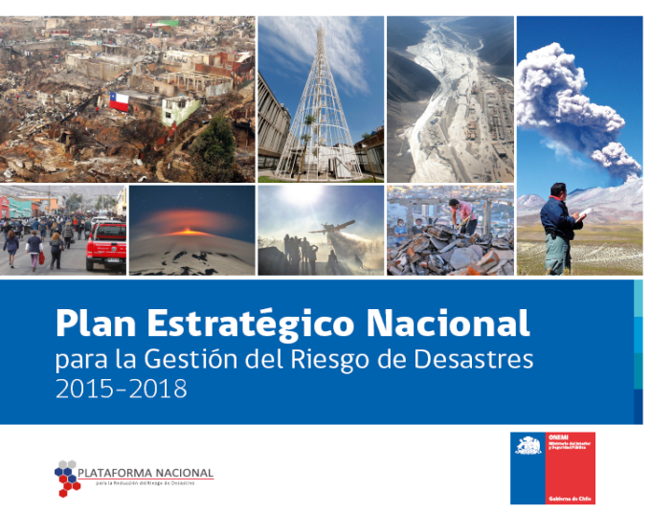
PLAN ESTRATÉGICO NACIONAL PARA LA GESTIÓN DEL RIESGO DE DESASTRES
El propósito del PENGRD (2015- 2018) es promover la Gestión del Riesgo de Desastres (GRD) en el país de una manera transversal y prioritaria, busca sentar una línea base de acciones concretas ya en desarrollo y otras factibles en el escenario actual de trabajo. Cuenta con 5 Ejes Prioritarios, 26 Objetivos Estratégicos, 84 Acciones Estratégicas, 115 indicadores de logro.
Aprobado por Decreto Exento del Ministerio del Interior y Seguridad Pública N° 3.453 del 14 de diciembre del 2016.

Slide 7
OBJETIVOS ESTRATÉGICOS EJE REDUCCIÓN FACTORES SUBYACENTES DEL RIESGO
Identificar y caracterizar los factores de desastres subyacentes presentes en el territorio nacional, considerando el enfoque común con el cambio climático como otro factor de riesgo.
Desarrollar y actualizar, de manera permanente, mapas de riesgo que incluyan las variables de amenaza, vulnerabilidad y exposición.
Identificar e implementar las medidas que apunten a asegurar, entre otros, la operación continua de los servicios básicos, infraestructura crítica e instalaciones públicas críticas, contribuyendo a mitigar los factores subyacentes del riesgo.
Considerar en los Instrumentos de Ordenamiento Territorial los factores de riesgo como un eje en el desarrollo de estos.
Incorporar las variables asociadas a la reducción del riesgo de desastres en los sistemas de evaluación social y de impacto ambiental de proyectos dentro del Sistema Nacional de Inversiones Públicas.
Desarrollar estrategias de transferencia del riesgo
Actualizar las normativas de estructuras de diseño y cálculo y mecánica de suelos, considerando la experiencia internacional, tomando en cuenta los términos de macro y micro zonificación.

Slide 8
4 PRIORIDADES DE ACCIÓN DEL MARCO DE SENDAI
Prioridad 1
Comprender el Riesgo de Desastres (Comprensión en todas sus dimensiones)
Prioridad 2
Fortalecer la gobernanza del riesgo de desastres para gestionar dicho riesgo (garantizar coherencia marcos , regulaciones, alienten, incentiven sectores públicos – privados)
Prioridad 3
Invertir en la Reducción del Riesgo de Desastres para la Resiliencia (invertir en medidas estructurales y no estructurales)
Prioridad 4
Mejorar la preparación frente a desastres para una respuesta eficaz, y para “reconstruir mejor” en la recuperación, rehabilitación y reconstrucción (disponer capacidades para recuperación efectiva; reconstruir mejor con enfoque de género y universalmente accesibles)

Slide 9
DEFINICIÓN FACTOR SUBYACENTE DEL RIESGO
El informe realizado por el Global Assessment Report on Disaster Risk Reduction (GAR; 2009) hace referencia a los factores subyacentes o “Risk driver” como procesos, tanto físicos como sociales, que contribuyen, impulsan, conducen o determinan de forma importante a la construcción, creación o existencia de condiciones de riesgo de desastre en la sociedad.

Slide 10
OBJETIVO GENERAL ENCUESTA
Levantar información acerca de los factores subyacentes del riesgo a nivel comunal, la que a través de una autoevaluación por parte del Equipo Municipal, generará un fundamento objetivo y multidimensional para focalizar
medidas/iniciativas/inversión entre otras acciones/gestiones tendientes a una reducción del riesgo de desastres acordes al diagnóstico local obtenido.

Slide 11
OBJETIVOS ESPECÍFICOS ENCUESTA
Propiciar una mejora continua de la herramienta por medio del pilotaje en comunas seleccionadas (una comuna por provincia al año 2017 → Muestra Representativa Territorialmente ~ 20%)
Generar un diagnóstico comunal que permita de manera gradual obtener cobertura nacional (Proceso Pionero en el país).
Crear una línea base o estatus que permita evaluar y comparar los avances (o retrocesos) en la gestión relativa a los factores subyacentes del riesgo a lo largo del tiempo, como una manera efectiva de realizar seguimiento en el mediano y largo plazo.
Ofrecer recomendaciones genéricas que apunten a mejorar la gestión del riesgo de desastres en el nivel local.
Contribuir a que las instancias locales y los actores pertinentes atingentes en protección civil y/o gestión del riesgo, conozcan el diagnostico local y generen de manera mancomunada una línea /plan de trabajo permanente en relación a los resultados obtenidos.
Fortalecer las capacidades comunales permitiendo una adecuada asignación de recursos (humanos, técnicos, financieros, otros) hacia los sectores/ámbitos más vulnerables reconocidos.

Slide 12
PÚBLICO OBJETIVO: EQUIPO MUNICIPAL PARTICIPANTE
Dirección Desarrollo Comunitario (DIDECO)
Organizaciones Comunitarias
Dirección Aseo, Ornato y Medio Ambiente
Disposición Residuos
Higiene
Medio Ambiente
(Salud)
Emergencia/ Protección Civil
Operaciones
Seguridad
Desarrollo Local Sustentable
Desarrollo Social
Participación Ciudadana
Desarrollo Económico
Grupos prioritarios
Registro Social Hogares, otros
Protección Civil
Dirección Obras Municipales (DOM)
Edificación
Urbanización
Construcción
Planificación Urbana
Gestión del Riesgo
El presente instrumentación va dirigido a los equipos técnicos y tomadores de decisión de gobiernos locales, buscando facilitar la identificación de sectores prioritarios para la planificación de acciones programáticas tendientes a la efectiva Reducción del Riesgo de Desastres en el nivel comunal.
SECPLAC
Oficinas MINAGRI: UDEL, Prodesal, otros
Ejemplo de Equipo Municipal deseable para responder encuesta

Slide 13
ELABORACIÓN MULTISECTORIAL DEL INSTRUMENTO
Desarrollado por:
Ministerio de Desarrollo Social – Observatorio Social.
Consultado a:
Ministerio de Agricultura - Corporación Nacional Forestal, CONAF.
Procesamiento Numérico:
Fulcrum Ingeniería Ltda.
MINVU - Programa Quiero Mi Barrio – División Desarrollo Urbano DDU – División Técnica DITEC – Comisión de Estudios Habitacionales y Urbanos CEHU.
Fundación para la Superación de la Pobreza - FUSUPO.
Facultad de Arquitectura y Urbanismo de la Universidad de Chile.
Centro del Clima y la Resiliencia – CR².
Ministerio de Medio Ambiente.
Centro Nacional de Investigación para la Gestión Integrada de Desastres Naturales – CIGIDEN.
Servicio Nacional de la Discapacidad – SENADIS.
Oficina Nacional de Emergencia del Ministerio del Interior y Seguridad Publica - ONEMI.
Ministerio de Agricultura - Centro de Información de Recursos Naturales, CIREN.
Ministerio de la Mujer y Equidad de Género - Servicio Nacional de la Mujer, SERNAM.
Ministerio de Economía, Fomento y Turismo - Instituto Nacional de Estadística, INE.
Ministerio de Educación - Junta Nacional de Auxilio Escolar y Becas, JUNAEB.
Ministerio del Interior y Seguridad Pública - Departamento de Extranjería y Migraciones, DEM.
Ministerio de Salud - Departamento de Gestión de Riesgo en Emergencias y Desastres.
Departamento de Geofísica de la Universidad de Chile, Ciencias Atmosféricas.
Departamento Cs. Ambientales y Recursos Naturales Renovables. Universidad de Chile, Ciencias Agronómicas.
Red global de Organizaciones de la Sociedad Civil para la Reducción de Desastres – GNDR.

Slide 14
DIMENSIONES DE FACTOR SUBYACENTE DEL RIESGO, GAR 2015
Ordenamiento Territorial (OT): Según SUBDERE el OT corresponde a “la expresión espacial de las políticas económicas, sociales, culturales y ecológicas de la sociedad (...) cuyo objetivo es un desarrollo equilibrado de las regiones y la organización física del espacio según un concepto rector”.
Caracterización Socioeconómica – Demográfica: La demografía según el INE, corresponde a la disciplina que estudia la evolución cuantitativa de la población, mediante indicadores de estado y de movimiento, tales como: distribución espacial, fecundidad, mortalidad, migración, entre otros aspectos.
Cambio Climático (CC) y Recursos Naturales: De acuerdo al Panel Intergubernamental de Cambio Climático, el CC se define como un cambio en el estado del clima que puede ser identificado (por ejemplo, mediante pruebas estadísticas) por cambios en el valor medio de sus propiedades y/o por la variabilidad de las mismas, que persiste durante largos períodos de tiempo, generalmente decenios o períodos más largos.
Gobernanza: Se refiere a las diversas formas en que los gobiernos, el sector privado y todos los individuos y las instituciones de una sociedad en general se organizan para gestionar sus asuntos comunes (UNDP, 2010). El concepto de gobernanza incluye mecanismos formales y explícitos tales como legislación, políticas, normas obligatorias y procedimientos administrativos a través de los cuales las sociedades se organizan, y una amplia gama de acuerdos informales e implícitos que intervienen en las relaciones sociales, económicas y políticas y en la gestión del territorio y los recursos.

Slide 15
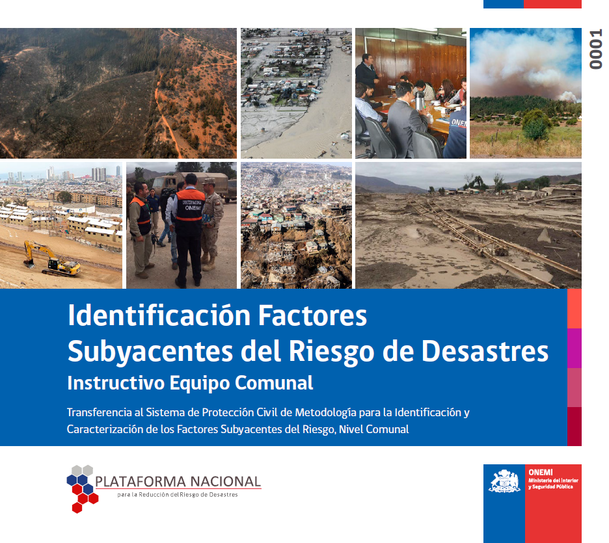
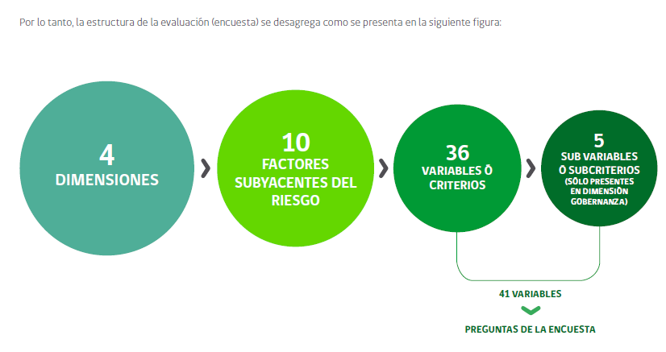
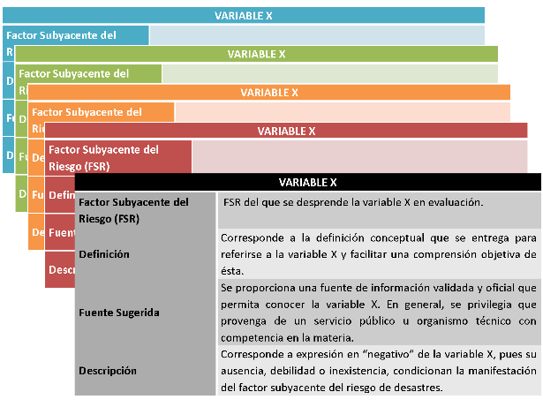
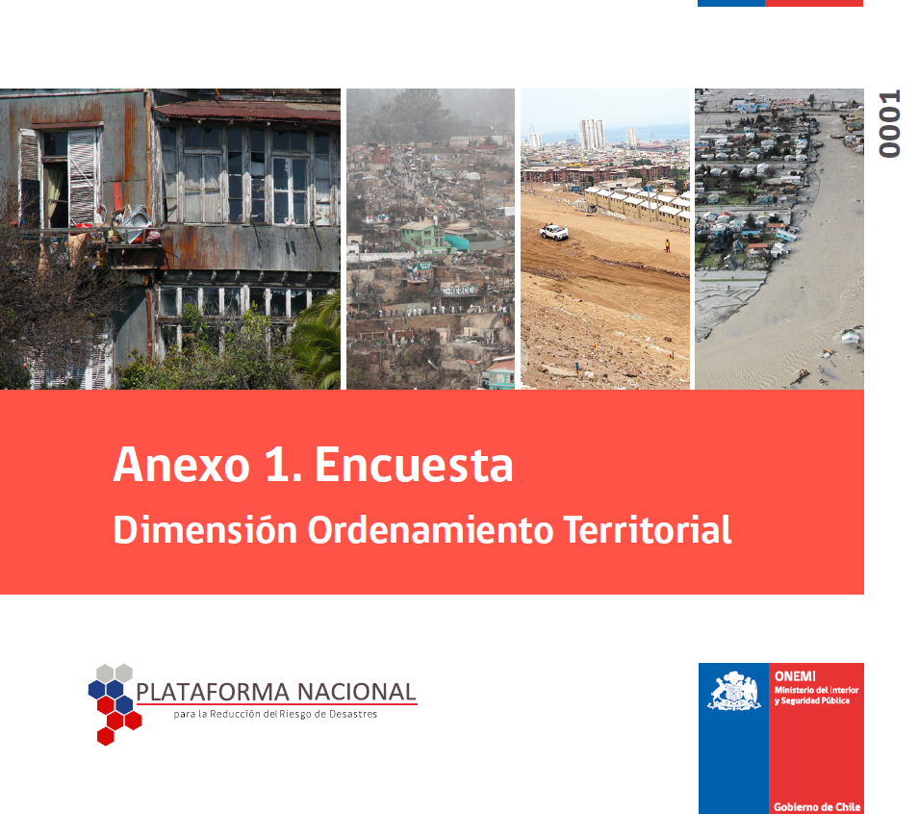
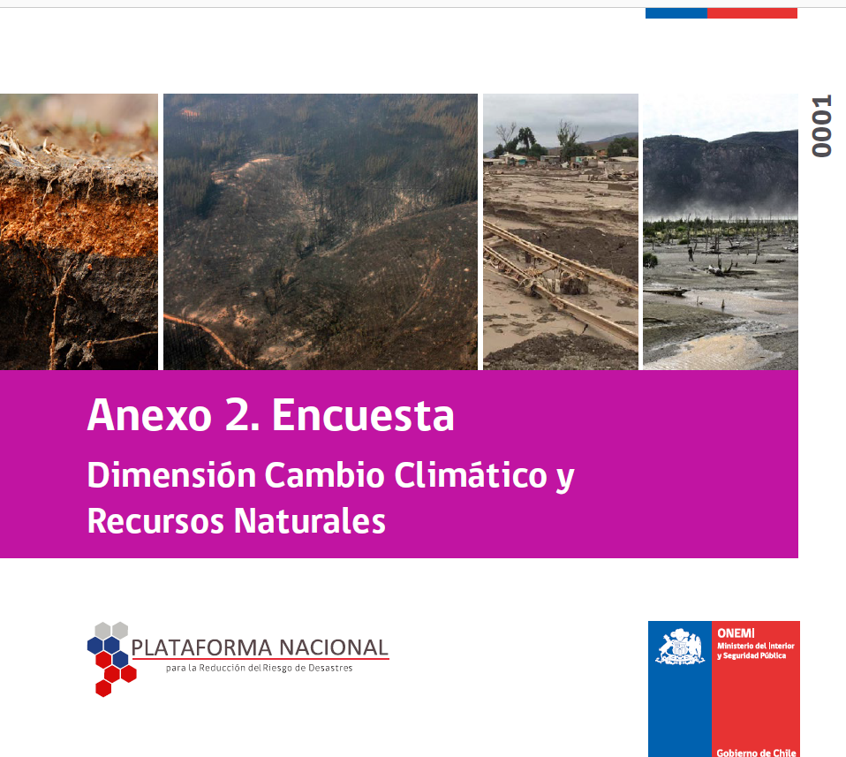
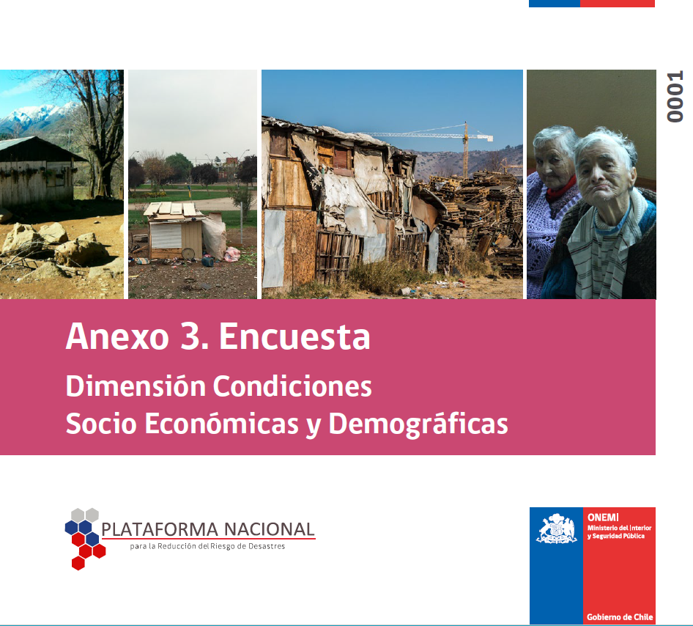
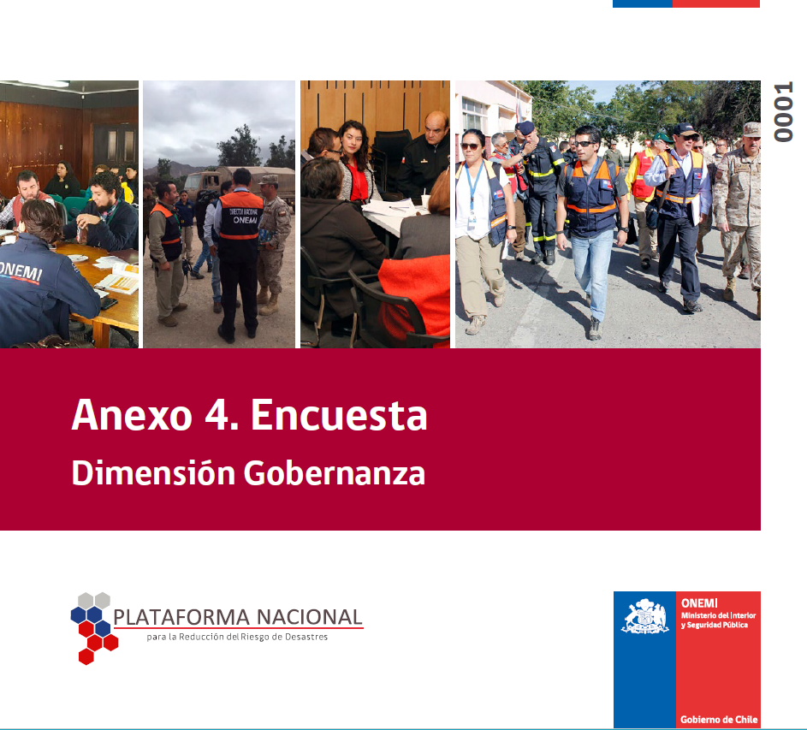
ESTRUCTURA ENCUESTA AUTODIAGNÓSTICO

Slide 16
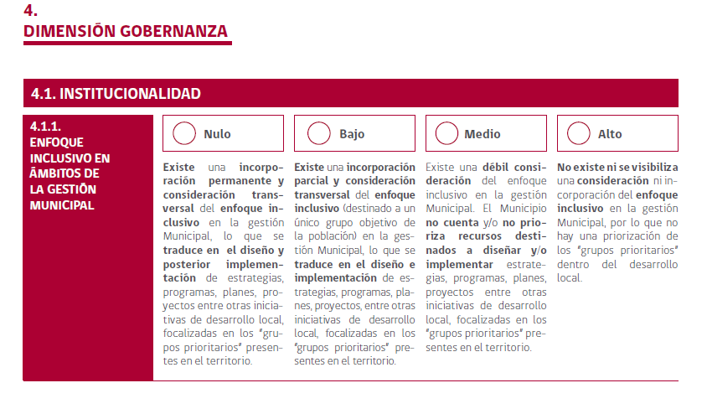
FORMATO ENCUESTA
Marcar con una X en el circulo que mayormente represente la situación comunal
Modelo de Riesgo: 4 alternativas por cada una de las 41 variables. NULO es el escenario ideal y ALTO es un escenario de Riesgo
Obligatoriedad: Debe responderse el 100% de la encuesta para poder obtener el índice y perfil
Duración encuesta: variable, entre 25 y 90 minutos según dimensión a responder.
Aplicación: Segmentada. Esto quiere decir que se distribuyen las dimensiones a cada Dirección/Oficina o dependencia de la Municipalidad según ámbitos de competencia.
Trazabilidad: para favorecer el proceso de seguimiento y mantener el feedback, se debe completar la lista de participantes por cada dimensión..

Slide 17
VARIABLES POR DIMENSIÓN GOBERNANZA
Institucionalidad
  Enfoque Inclusivo en la Gestión Municipal
  Gestión Local y Adaptación al Cambio Climático
  Carácter de la Participación Ciudadana
  Capacidades Comunales en GRD
    Estructura Comunal
    Capacitación Comunal
    Autonomía Financiera y de Toma de Decisiones.
    Instrumentos Locales
    Comité de Protección Civil.
  Seguridad Pública y Protección de Personas en Situación de Emergencia
  Mecanismos de Rendición de Cuentas
  Cobertura Programas Sociales
Cohesión Social
  Construcción de Información Oficial
  Representatividad Ciudadana
  Pertenencia Social
  Organizaciones de la Sociedad Civil
Compromiso Sectorial
  Responsabilidad en la Inversión Privada
  Transferencia del Riesgo

Slide 18
VARIABLES POR DIMENSIÓN ORDENAMIENTO TERRITORIAL
Herramientas Planificación Territorial
  Instrumentos Planificación Territorial.
Exposición
  Localización de Asentamientos Humanos.
  Tipo de Asentamientos Humanos.
  Localidades Aisladas.
  Coexistencia de Actividades Económicas Productivas
  Emplazamiento de Infraestructura Crítica (transporte, sanitaria, energética y telecomunicaciones).
Entorno Construido
  Cumplimiento Normativa Respecto de la Data de la Edificación.
  Plan de Inversión en Obras de Mitigación.
  Regularización respecto de permisos de edificación otorgados por la DOM.

Slide 19
VARIABLES POR DIMENSIÓN SOCIO – DEMOGRÁFICA
Pobreza e Inequidad
  Incidencia Pobreza Multidimensional (CASEN)
  Incidencia Pobreza por Ingresos (CASEN)
  Calificación Socio Económica (RSH)
Caracterización demográfica
  Índice de Dependencia Demográfica, IDD.
  Población en Situación de Discapacidad.
  Población en Situación de Calle.
  Población Inmigrante Internacional.

Slide 20
VARIABLES POR DIMENSIÓN CAMBIO CLIMÁTICO - RECURSOS NATURALES
Variaciones Climáticas
  Patrón de Comportamiento de los Eventos Extremos del Clima.
  Actualización y Acceso a Información sobre impacto del cambio climático.
Degradación Ambiental
  Degradación de Suelos.
  Desforestación.
  Escasez Hídrica.
  Erosión de Suelos.
  Disposición de Residuos.
  Existencia de Patógenos y/o Vectores Ambientales.

Slide 21
APLICACIONES REALIZADAS EN TERRITORIO NACIONAL AÑO 2017
San Bernardo (pilotaje)
Santiago (pilotaje)
Quellón (pilotaje)
Toltén (pilotaje)
Villarrica
Puerto Octay
Chaitén
Camarones
Llay-Llay
Talcahuano
Santa Cruz
Pelluhue
Chonchi
La Serena
Linares
Romeral
Curacautín
Empedrado
Machalí
Lago Ranco
Putre
Río Hurtado
Copiapó
Caldera
Vallenar
Puerto Aysén
Calama
Quillota
Corral
Navidad
Cartagena
San Carlos
Iquique
Tocopilla
Petorca
Calera de Tango
Puerto Ibañez
Coyhaique
Punta Arenas
Porvenir
Pozo Almonte
Curanilahue
Salamanca
Cochrane
Peñaflor
Puerto Montt
Lampa
San Rosendo
Calle Larga
Limache
Valparaíso
Antofagasta
San José de Maipo
Alhué
Peñalolén
Natales
Cabo de Hornos
Pudahuel
Chañaral
Villa Alemana

Slide 22
PROCESO DE IMPLEMENTACIÓN HERRAMIENTA
Pilotaje – Testeo Herramienta
Resultados Comunales: Índice, dimensiones, perfil variables
Reporte Municipio: Recomendaciones ad hoc
Análisis Información Muestral, seguimiento
Implementación Nacional Gradual

Slide 23
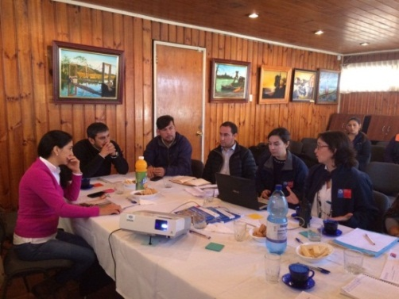
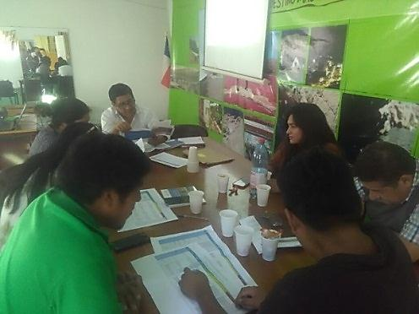
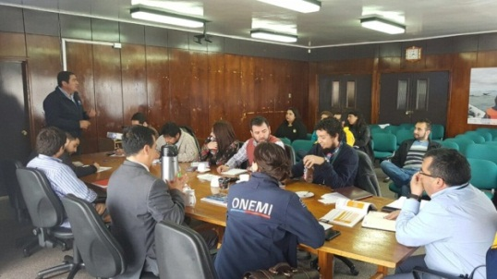
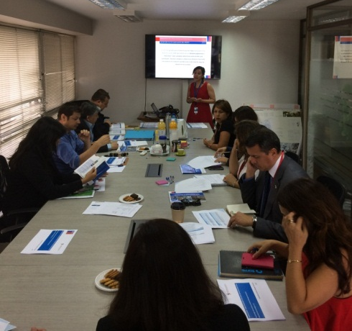
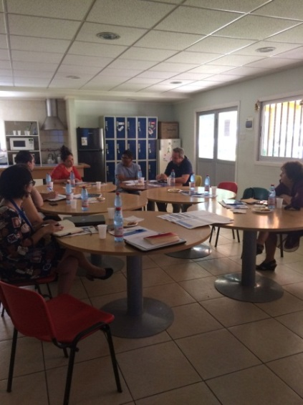
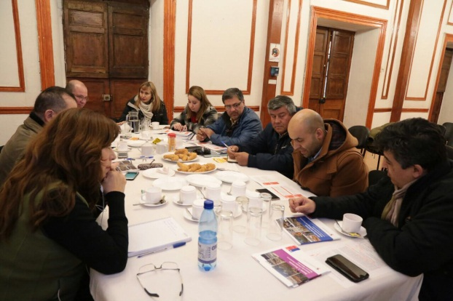
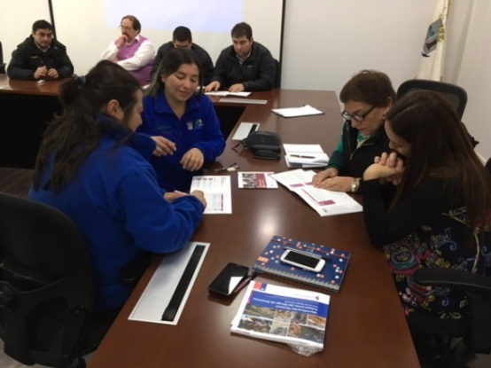
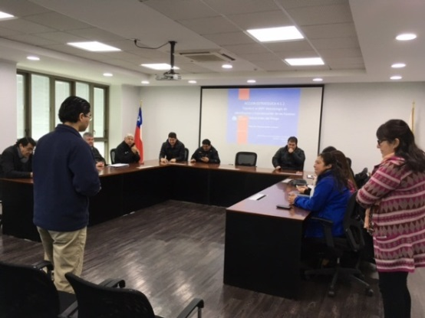
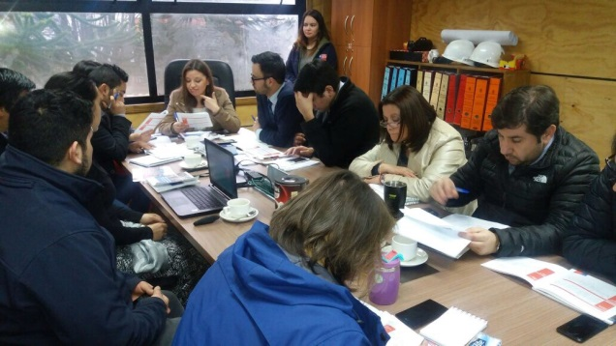
PROCESO PARTICIPATIVO Y REPRESENTATIVO

Slide 24
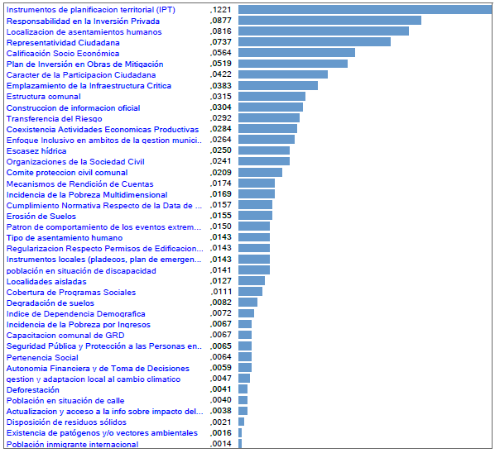
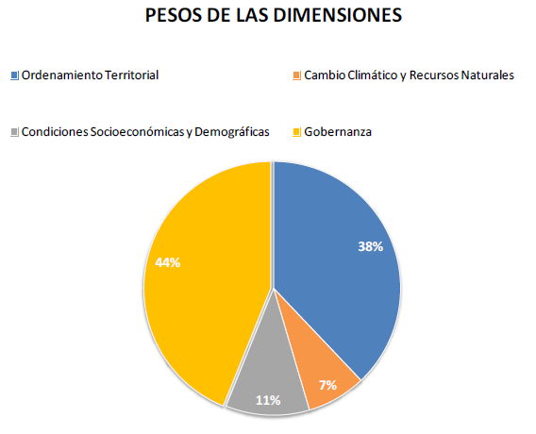
ESTRUCTURA MODELO JERÁRQUICO; MULTICRITERIO AHP

Slide 25
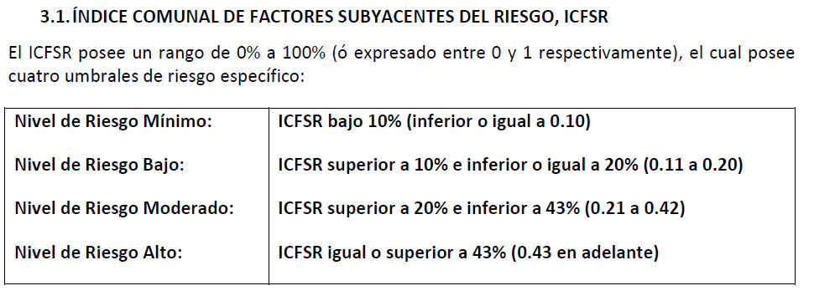
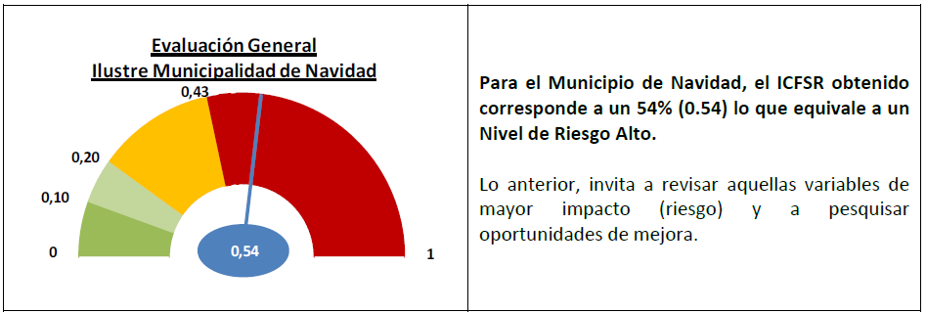
ALGUNOS RESULTADOS PARCIALES

Slide 26
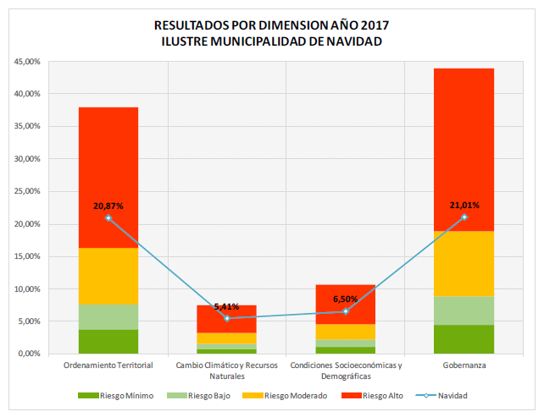
ALGUNOS RESULTADOS PARCIALES

Slide 27
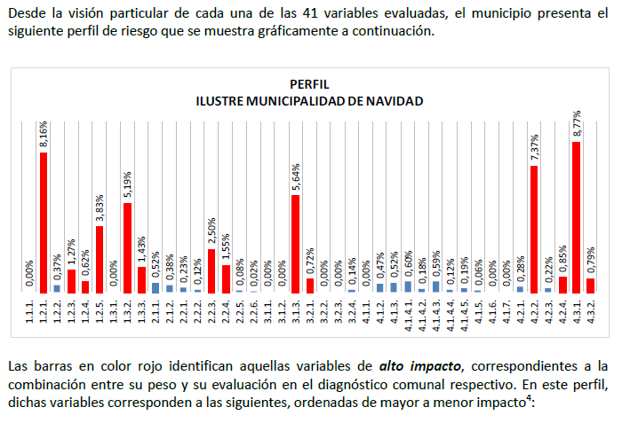
RESULTADOS PARCIALES COMUNA DE NAVIDAD

Slide 28
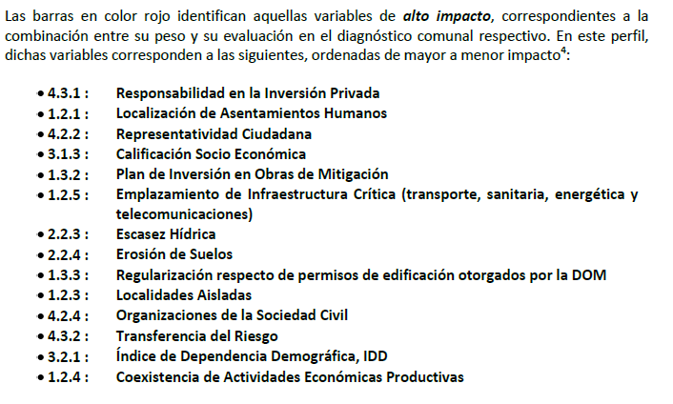
RESULTADOS PARCIALES COMUNA DE NAVIDAD

Slide 29
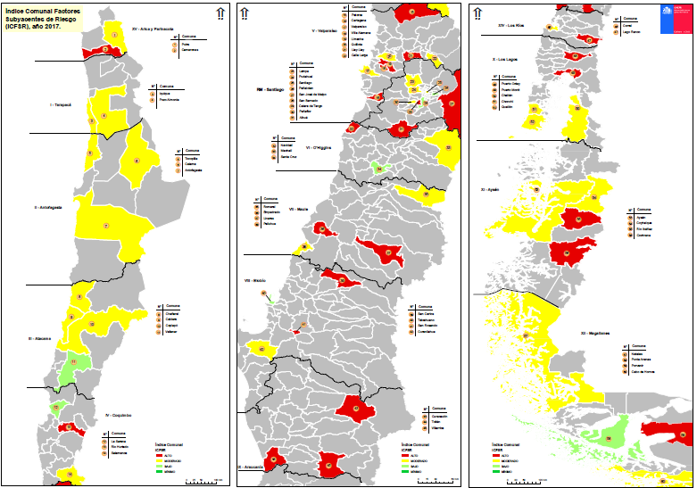
MAPEO ÍNDICE COMUNAL GLOBAL FACTORES SUBYACENTES DEL RIESGO DE DESASTRES

Slide 30
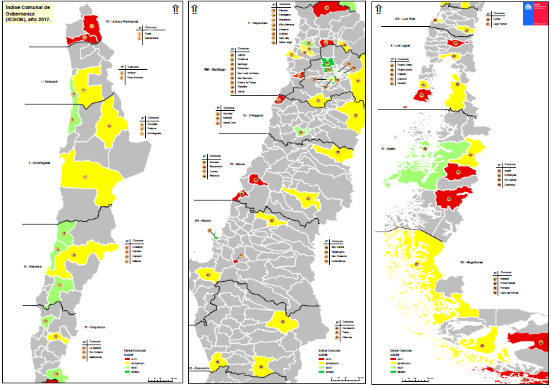
MAPEO ÍNDICE DIMENSIÓN GOBERNANZA

Slide 31
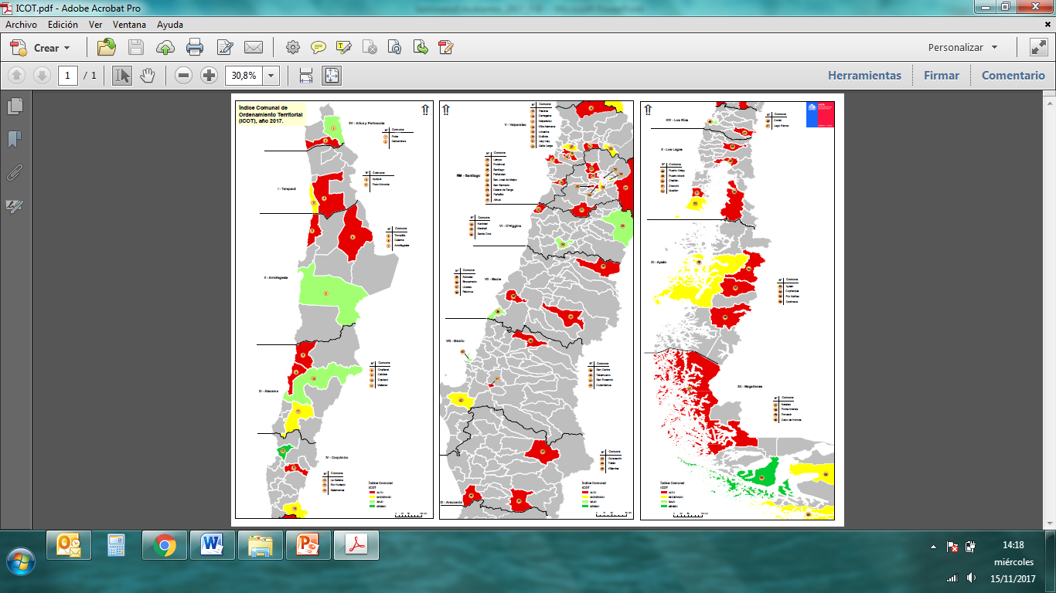
MAPEO ÍNDICE DIMENSIÓN ORDENAMIENTO TERRITORIAL

Slide 32
MAPEO ÍNDICE DIMENSIÓN SOCIO – DEMOGRÁFICO

Slide 33
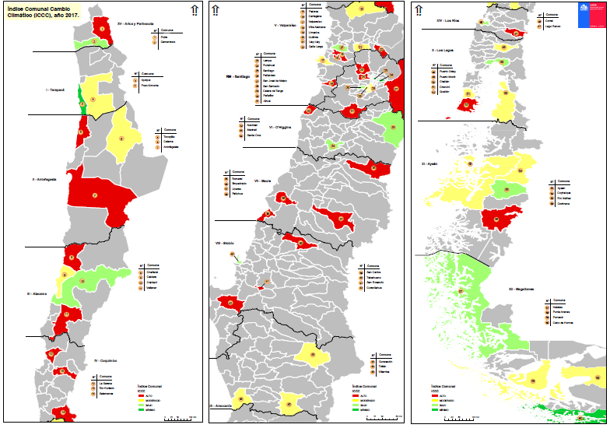
MAPEO ÍNDICE DIMENSIÓN CAMBIO CLIMÁTICO - RRNN

Slide 34
CONCLUSIONES PARCIALES

Slide 35
CONCLUSIONES PARCIALES
Focalizar medidas estructurales y no estructurales para la RRD local
Fortalecer la gobernanza de la GRD en las administraciones locales
Fomentar conocimiento y uso de información/resultados provenientes de diversos programas/proyectos públicos-privados.
Complejidad y multidimensionalidad de iniciativas tendientes a la RRD.
Análisis territorial de perfiles → evidencia de patrones

Slide 36
FACTORES SUBYACENTES DEL RIESGO DE DESASTRES, HERRAMIENTA DE ALCANCE COMUNAL MEDIANTE
METODOLOGÍA MULTICRITERIO
Sra. Natalia Silva Bustos; nsilvab@onemi.gov.cl
Jefa Departamento de Gestión Sistema Nacional de Protección Civil,
ONEMI, Chile

